Slide 1
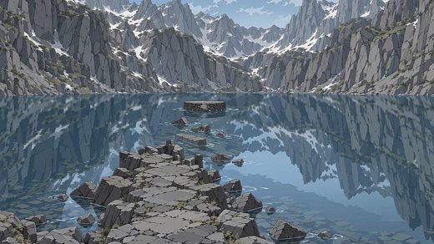
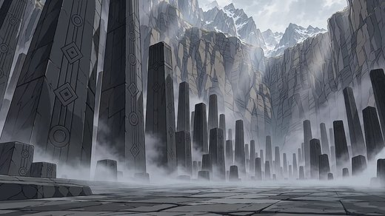
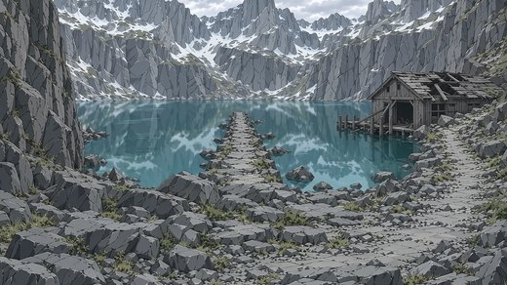
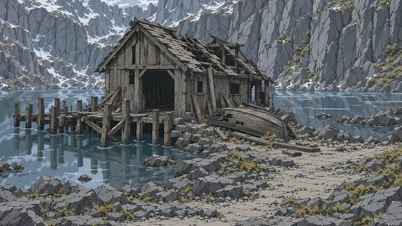
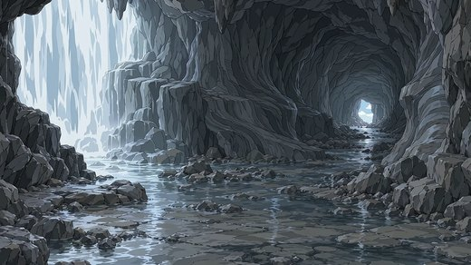
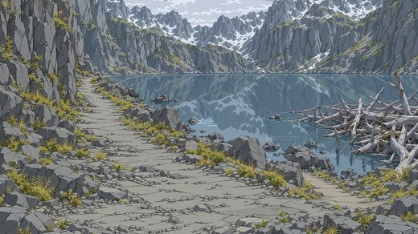
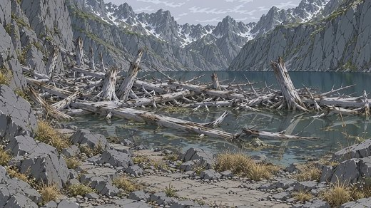
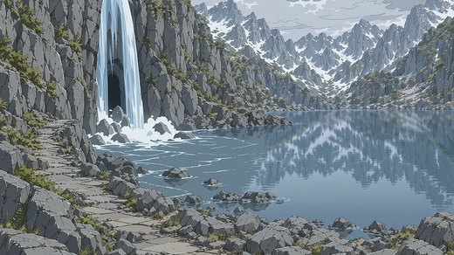
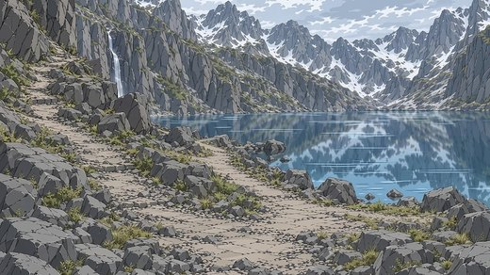
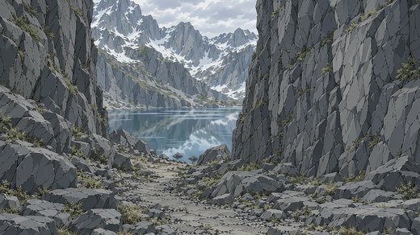
鏡湖 拓樸
10 格・每一格是「縮圖＋地名」的群組，可以直接拖；連線是 connector，拖格子時會跟著走
湖心石堤
causeway
石碑林
grove
北岸
northshore
廢船屋
boathouse
水蝕洞
cave
東岸
eastshore
倒木灣
deadfall
瀑布底
fallbase
碎石灘
shingle
山口
inlet

